Slide 1
不確実データベースからの
負の相関ルールの抽出
情報システム解析学科4年
藤田岳行

Slide 2
ソーシャルネットワーク
個人情報保護
センサーネットワーク
データの正確性
不確実データの増加
不確実データベースの分析への要求増
分析手法の拡張を提案

Slide 3
既存研究との関係
表現の拡張
不確実データベースへの対応
負の
相関ルール
相関ルール
確率的
相関ルール
確率的負の
相関ルール

Slide 4
目次
相関ルール
負の相関ルール
確率的相関ルール
確率的負の相関ルール
  定義と計算方法
  探索の方針
実験と結果
まとめ
既存研究

Slide 5
表現の拡張
不確実データベースへの対応
負の
相関ルール
相関ルール
確率的
相関ルール
確率的負の
相関ルール

Slide 6
相関ルール
2つの集合の共起をルールの形で表したもの

Slide 7
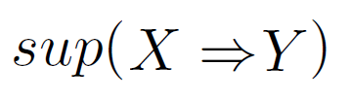
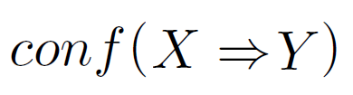
評価基準
支持度(同時確率)
前件
確信度(条件付き確率)
後件
＊前件Xおよび後件Yは集合

Slide 8
sup(
) = 3
支持度とはパターンが出現した数である

Slide 9
conf(
) = 3/4
確信度とは前件が出現したうち後件が出現する確率である

Slide 10
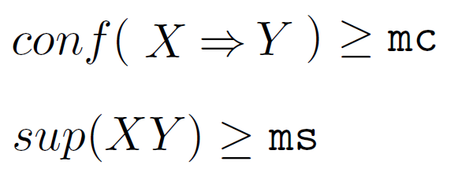
有効な相関ルールの定義
mc(最小確信度),ms(最小支持度)は
ユーザーが任意に定める閾値
支持度においてX⇒YとXYは同じである

Slide 11
表現の拡張
不確実データベースへの対応
負の
相関ルール
相関ルール
確率的
相関ルール
確率的負の
相関ルール

Slide 12
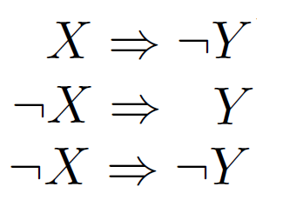
負の相関ルール
出現(X)と否出現(￢X)の組み合わせをルールとして表したもの

Slide 13
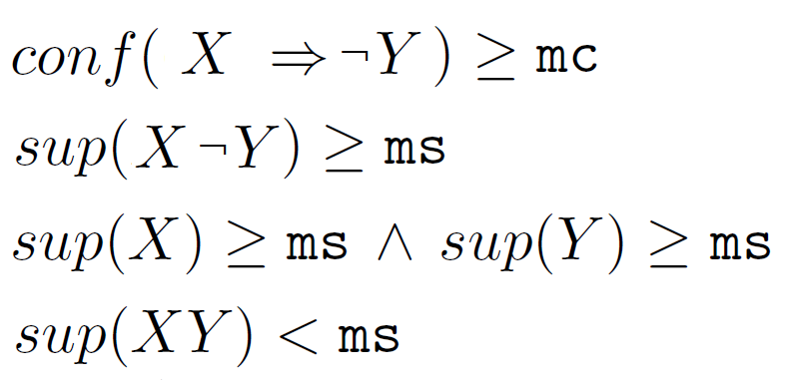
有効な負の相関ルールの定義
mc(最小確信度),ms(最少支持度)は
ユーザーが任意に定める閾値

Slide 14
表現の拡張
不確実データベースへの対応
負の
相関ルール
相関ルール
確率的
相関ルール
確率的負の
相関ルール

Slide 15
確率的相関ルール
確率的相関ルールとは不確実データベースを対象とした相関ルール
What is 不確実データベース？
データが存在するか否かの確率(存在確率)を持つ
データベース

Slide 16
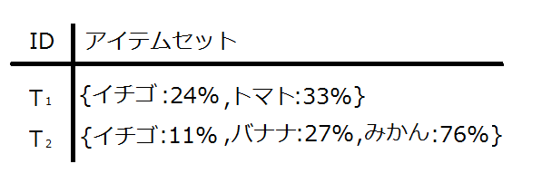
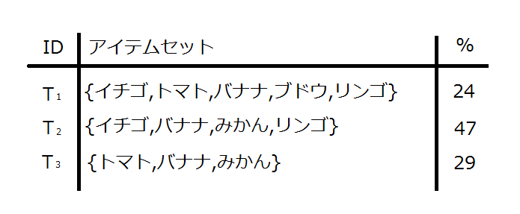
不確実データベースの種類
アイテムに基づく不確実データベース
トランザクションに基づく不確実データベース

Slide 17
可能世界意味論
可能世界とは？
可能世界意味論(possible world semantics)
存在確率に従い複数の世界を考える
  各データが存在する世界と存在しない世界に分ける
  各世界が確率的に存在する

Slide 18
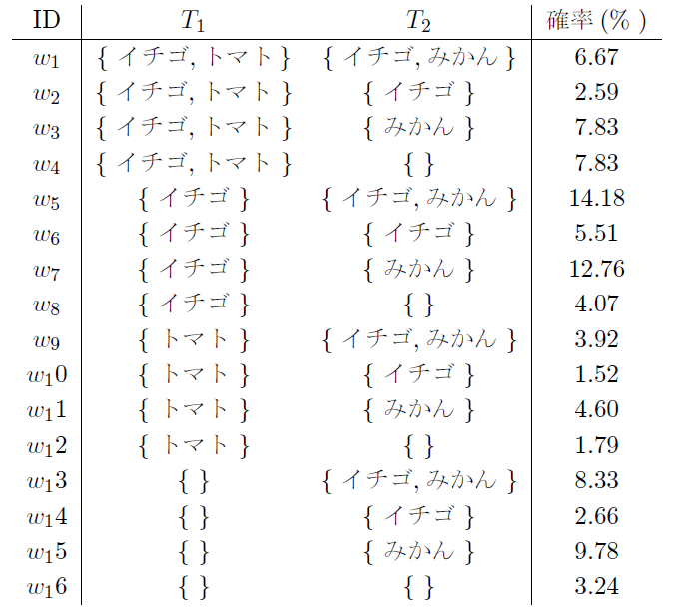
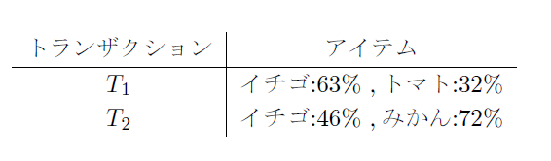
可能世界による場合分け
アイテムに基づく不確実データベースの例
W

Slide 19
イチゴの支持度は？
sup(イチゴ)=2
sup(イチゴ)=1
sup(イチゴ)=0

Slide 20
評価尺度
確率(%)
イチゴの支持度
支持度は確率変数となる

Slide 21
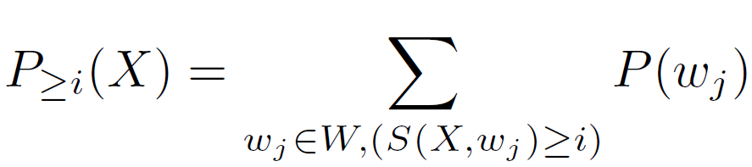
評価尺度
パターンXが支持度i以上である確率
S(X,wj)は世界wjにおけるパターンXの支持度

Slide 22
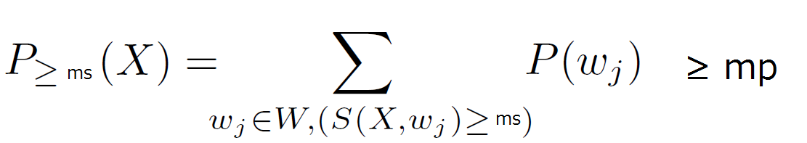
評価尺度
ユーザーの定めた閾値ms,mpを満たすものを
確率的頻出パターンと言う

Slide 23
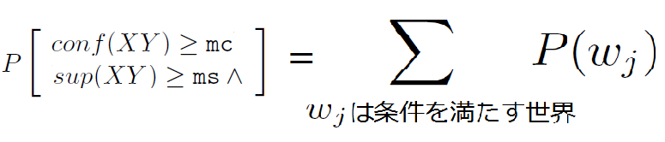
確率的相関ルール
普通の相関ルールは…
支持度同様に確率を考慮すると…
P
可能世界に展開することで計算可能

Slide 24
表現の拡張
不確実データベースへの対応
負の
相関ルール
相関ルール
確率的
相関ルール
確率的負の
相関ルール

Slide 25
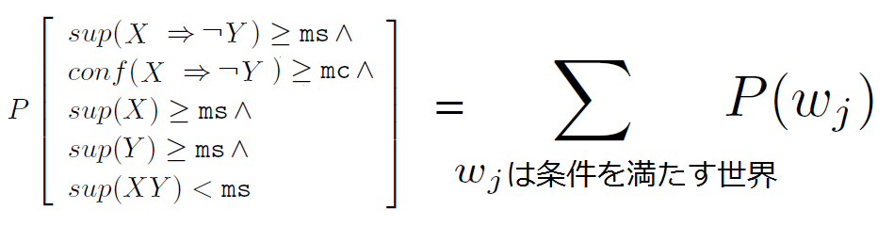
確率的負の相関ルール
同様に負の相関ルールは…
P
原理的には可能世界に展開することで計算可能

Slide 26
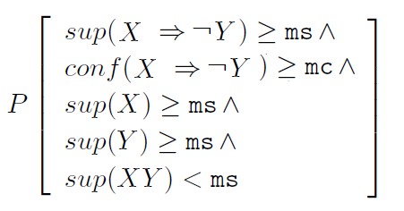
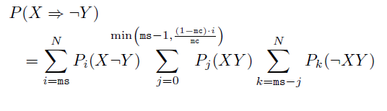
確率的負の相関ルール
この定義を満たすもの計算するために
式変形を行う
既存研究を用いて可能世界に展開することなく計算可能！

Slide 27
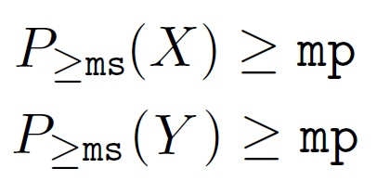
探索の方針
定義の一部に着目し前件,後件の条件に
前件,後件共に確率的頻出なパターンのみを
対象にする.

Slide 28
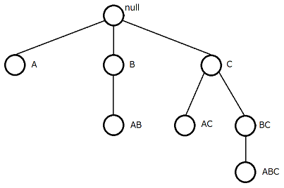
木構造の探索
既存手法により確率的頻出パターンを抽出
抽出されたパターンを木に配置
前件
後件

Slide 29
実験結果
Java言語を用いて実装
利用したデータ
Frequent Itemset Mining Dataset Repository
から入手したretail データ
twitterより入手したツイートのデータ
TaFengDataset より入手した買い物データ
1000件(ms:10,mp:0.2,mc:0.2),227個,1997秒
1000件(ms:10,mp:0.2,mc:0.2),607個,7987秒
1000件(ms:5,mp:0.2,mc:0.2),8632個,25382秒

Slide 30

実験結果
前件
後件
フォロー
ます,おはよう
楽天
裏ワザ
楽天,本
私
相互,初心者
♪
月,年
おはよう,ます

Slide 31
まとめ
不確実データベースから確率的負の相関ルールの抽出方法を提案した
提案に沿って実装をし,実験を行い結果を得た
今後の課題
もう１つの形式の不確実データベースに対して
同様の計算及び実装や,実装面では並列計算による
高速化が可能であるかを検証が必要.

